Slide 1

普宜精舍 出缺勤管理
補課系統介紹
資料驅動．自動化同步．三種視角一目了然
2026 年 9 月

Slide 2




背景
為什麼需要這套系統？
過去以 Excel／紙本管理出缺勤，隨學員增加，行政負擔也跟著變重：
資料分散混亂
人工核對耗時
各班各自一份 Excel，跨班調課時對不起來。
缺課補課要逐筆核對，接近結業特別緊張。
看不到即時風險
學員無從查詢
誰快沒辦法結業，常到最後一堂才發現。
只能被動等通知，無法主動查自己進度。

Slide 3





系統總覽
資料怎麼跑：一次輸入，三邊同步
刷卡機／現場點名
自動同步
（Supabase 資料庫）
後台管理
（精舍）
學長／班長
看板
學員自己的
頁面
學員刷卡，或義工現場點名補登——資料進系統一次，後台、學長班長、學員三邊立刻同步。

Slide 4

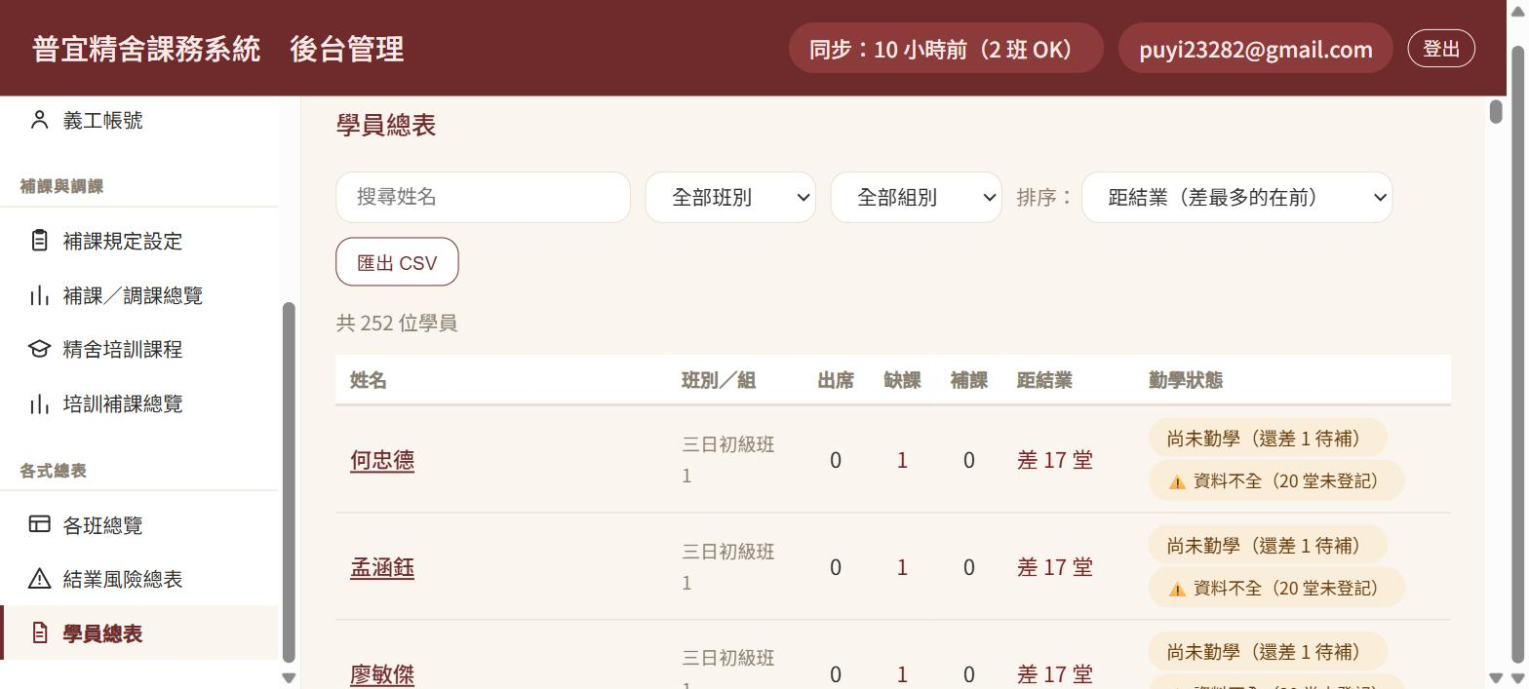


後台功能①
學員總表
全校一覽無遺
252 位學員一次列出，可篩選班級組別。
彈性排序
依距結業或尚未勤學排序，重點優先看。
一鍵匯出
支援匯出 CSV，不用再手動謄寫資料。
後台管理／學員總表（正式站畫面）

Slide 5

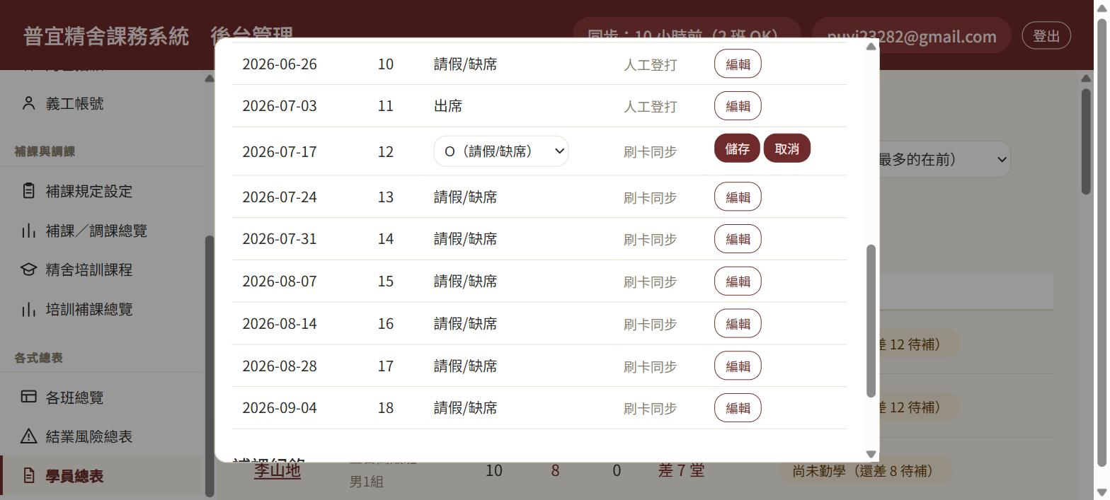


後台功能②
出缺勤明細與補登工具
逐堂清楚呈現
每堂出席、缺席、補課狀態一次攤開。
直接補登修正
行政人員可就地補登，不用另開檔案。
即時反映全系統
修改後各項統計與總表同步更新。
點選學員姓名即可展開的出缺勤明細（正式站畫面）

Slide 6
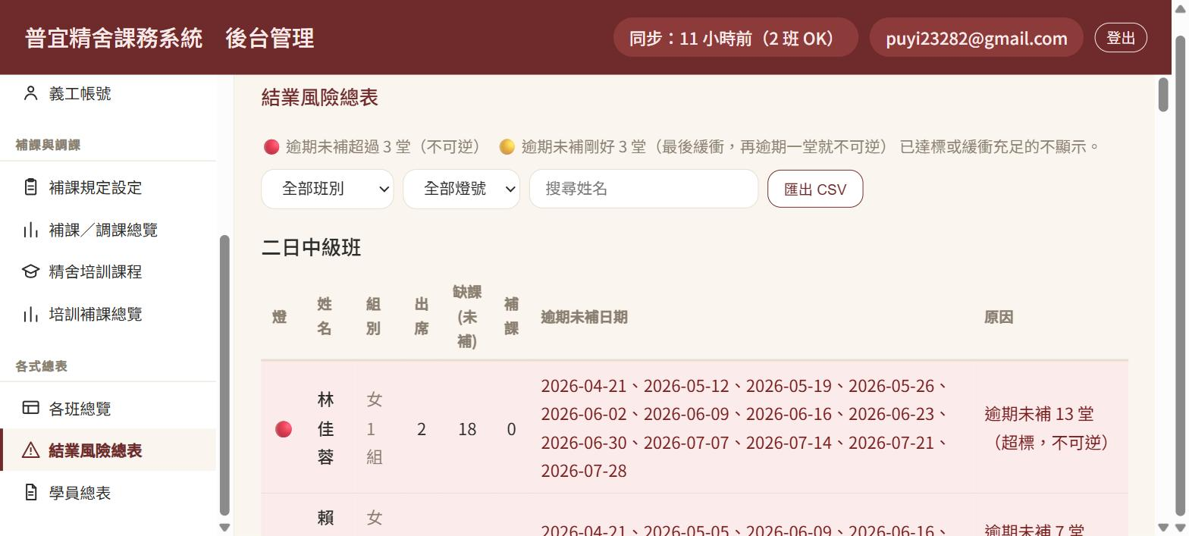

後台功能③
班級總覽與結業風險
各班狀況一目了然
紅燈、全勤、勤學人數每班一張卡片。
紅黃燈提前示警
逾期未補超過 3 堂亮紅燈提醒。
及早介入輔導
結業前及早關心，不必等到最後一刻。
結業風險總表：逐生列出逾期未補堂數與燈號（正式站畫面）

Slide 7
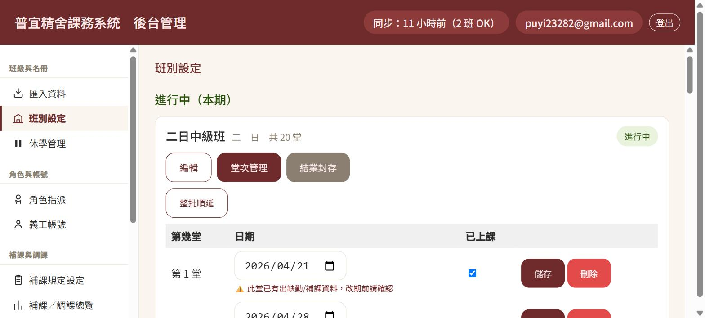

後台功能④
堂次彈性調整
個別調整日期
遇停課因素，單堂日期可直接修改。
整批順延處理
全班停課一次，不用逐堂搬移日期。
堂數自動連動
調整後結業所需堂數自動重算。
班別設定／堂次管理：可整批順延或個別改期（正式站畫面）

Slide 8

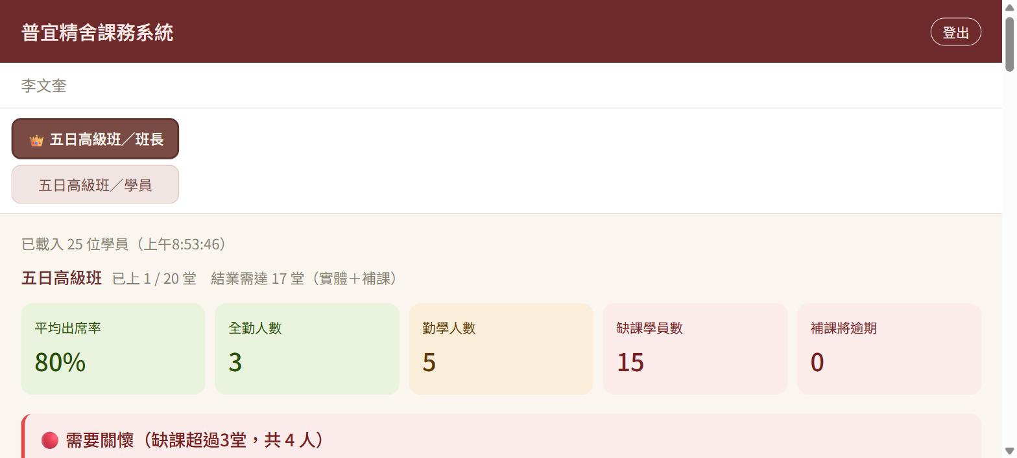
學長／班長使用
學長／班長看板
免安裝、手機可用
輸入學員編號，手機瀏覽器即可查看。
班級狀況即時掌握
出席率、全勤、勤學人數一眼看完。
自動列出關懷名單
系統自動抓出缺課超過 3 堂的學員。
登入後即可看到本班即時統計（正式站畫面）

Slide 9
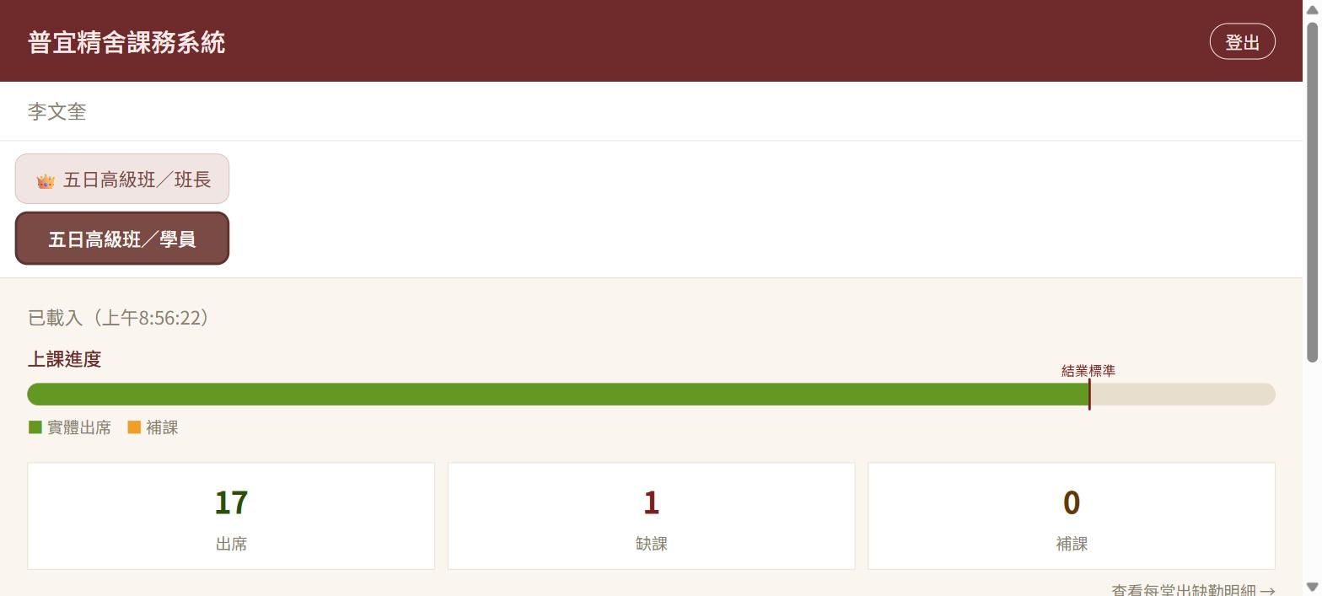
學員使用
學員自己的頁面
進度條一看就懂
出席補課堂數化成進度條看結業標準。
隨時查詢明細
點一下即可看到逐堂完整紀錄。
自主管理不用催
自己就能掌握還差幾堂才能結業。
學員登入後可查詢自己的出缺勤與結業進度（正式站畫面）

Slide 10



帶來的改變
對精舍、學長班長、學員的好處
對精舍
對學長／班長
對學員
行政資料透明、決策有據
紅黃燈提前示警、及早介入
減少人工核對與謄寫
手機隨時掌握本班狀況
自動列出需要關懷的名單
減少反覆催補課的溝通
自己的進度隨時查得到
清楚知道還差幾堂結業
養成自主管理補課習慣

Slide 11




結語與後續規劃
已於 2026 年 9 月正式上線
三個介面都已在運作中，持續依使用情況優化。
持續蒐集使用回饋
精舍、學長班長、學員的意見會陸續反映調整。
後續規劃
更完整的統計圖表、到期提醒等功能陸續導入。
感謝聆聽 歡迎提供使用意見

